Slide 1
Chiny
Emanuela Borecka

Slide 2
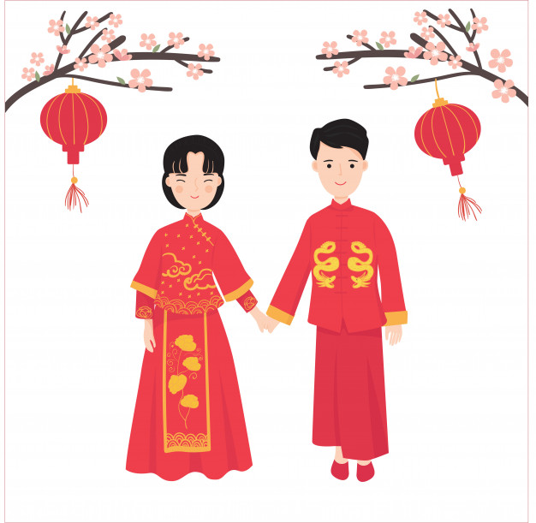
Plan prezentacji
Położenie Chin
Gospodarka Chin
Rolnictwo w Chinach

Slide 3
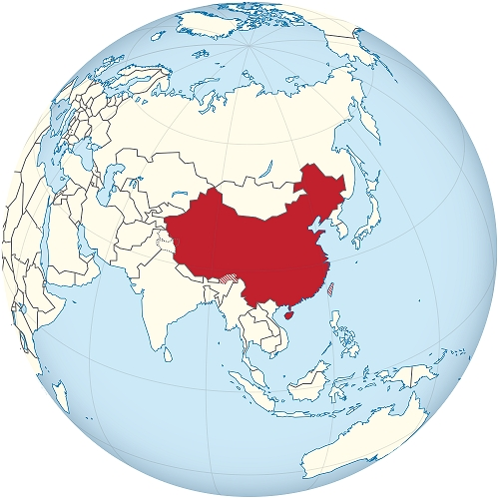
Położenie
Zajmują część Azji Środkowej i obszar Azji Wschodniej.
Pod względem wielkości zajmują trzecie miejsce na świecie (po Rosji i Kanadzie)
Powierzchnia wynosi 9,6 mln km²
Klimat wschodniej części kraju jest kształtowany przez cyrkulację monsunową

Slide 4
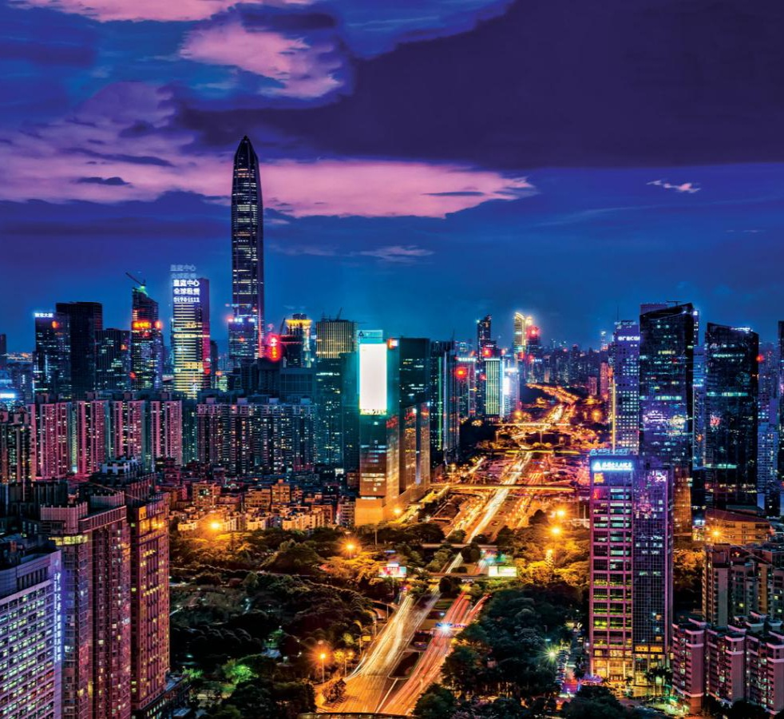
Gospodarka
Chiny są obecnie jednym z najszybciej rozwijających się gospodarczo państw na świecie
Gospodarka Chin jest obecnie drugą największą gospodarką świata
Ogromny rynek zbytu
Wprowadzane są innowacje i nowoczesne technologie
https://pl.wikipedia.org/wiki/Gospodarka_Chin

Slide 5
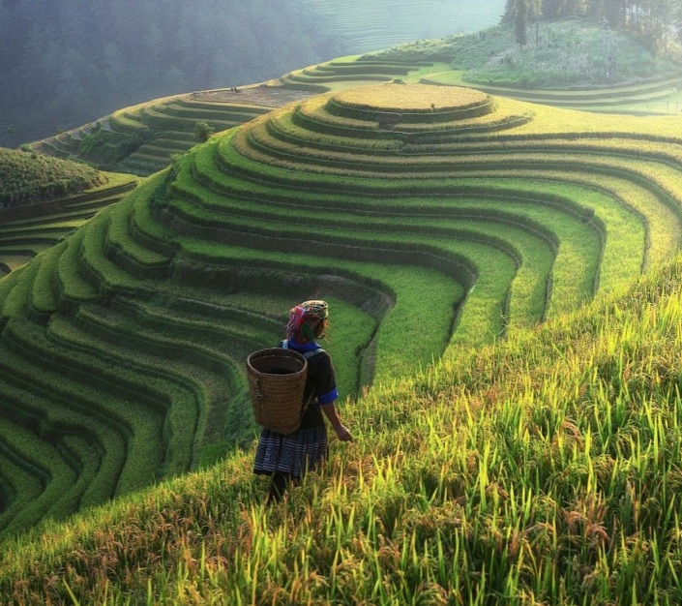
Rolnictwo
W Chinach przeważają gospodarstwa rolne o małej powierzchni
Pomimo rozwoju gospodarki wciąż pracuje 30% zatrudnionych w rolnictwie
Podstawą jest produkcja roślinna
Z Chin pochodzi około ¼ światowych zbiorów ryżu
https://www.bryk.pl/wypracowania/geografia/geografia-spoleczno-ekonomiczna/7487-gospodarka-rolna-w-chinach.html

Slide 6
Źródła
Wikipedia
Grafika Google
Podręcznik „Planeta Nowa”
Google

